Slide 1
Конструкция и декоративное убранство татарского традиционного жилища

Slide 2
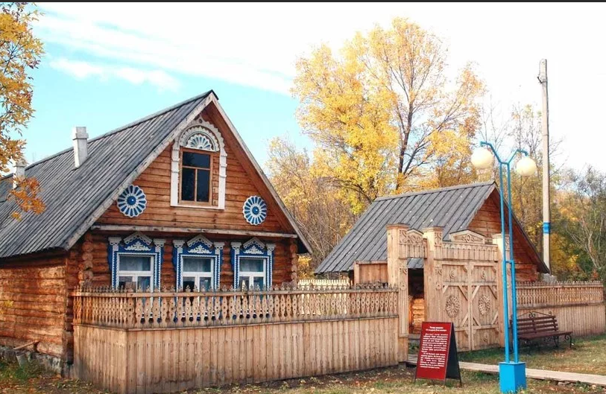
Дом касимовских татар

Slide 3
Традиционным жилищем татар Среднего Поволжья и Приуралья была срубная изба, отгороженная от улицы забором. .

Slide 4
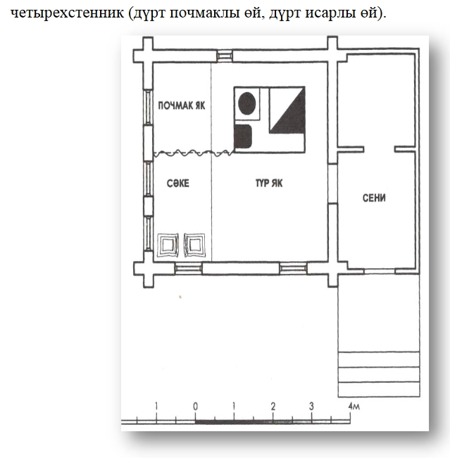

Slide 5
Основной строительный материал —дерево. Преобладала срубная техника строительства. Отмечалось и возведение жилых построек из глины, кирпича, камня, самана, плетня

Slide 6
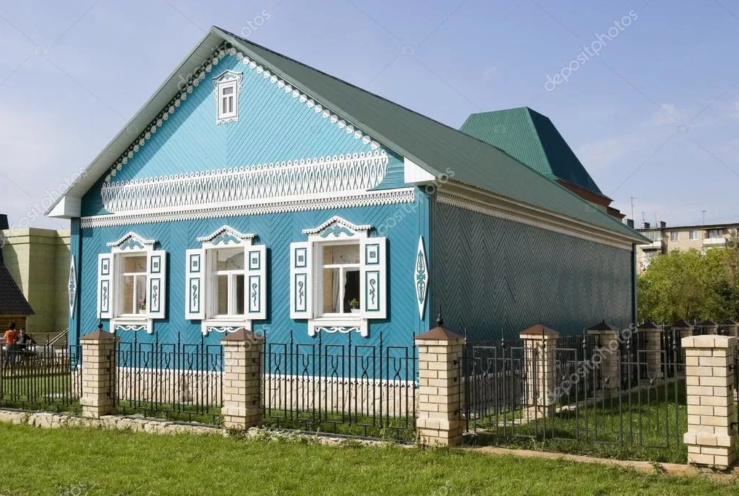

Slide 7
Избы были наземные или на фундаменте, подклети. Преобладал двухкамерный тип —изба —сени, местами бытовали пятистенки, избы с прирубом.

Slide 8
Зажиточные крестьянские семьи строили трёхкамерные избы со связью (изба —сени —изба).

Slide 9
В лесных районах преобладали избы, соединённые через сени с клетью, жилища крестообразного плана,

Slide 10
«круглые» дома, крестовики и изредка построенные по городским образцам многокамерные дома.

Slide 11
Волго –уральскими татарами было освоено и строительство жилищ вертикального развития.

Slide 12
В их число входили дома с полуподвальным жилым этажом, двух-, изредка трёхэтажные.

Slide 13
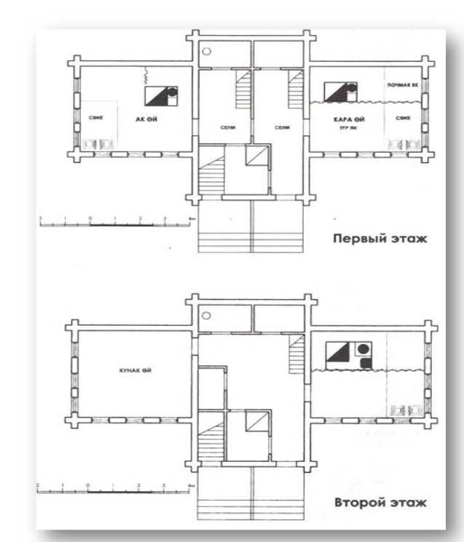

Slide 14
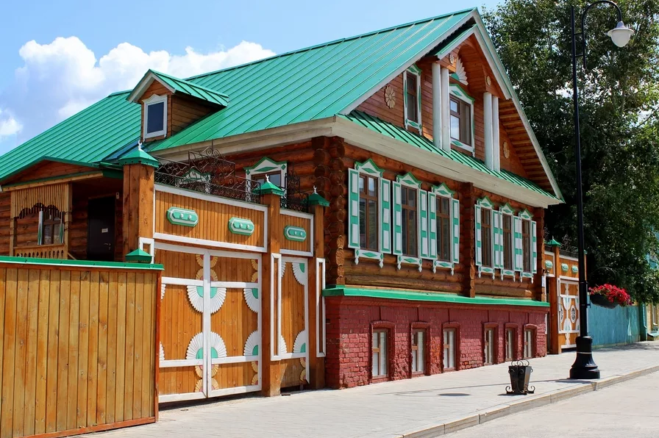
.

Slide 15
Трехзтажные, построенные по традиционному крестообразному плану, с мезонинами, девичьими комнатами (айванами)

Slide 16
Эти дома также представляли специфику сельского зодчества казанских татар.

Slide 17
Состоятельные крестьяне ставили жилые срубы на каменные, кирпичные кладовые, размещали в нижнем этаже лавки, магазины.

Slide 18
Кровля стропильной конструкции, двускатной, местами четырёхскатной форм.

Slide 19
При бесстропильной конструкции в лесных районах применялась самцовая, а в степных —покрытие накатом из брёвен, жердей.

Slide 20
В лесной зоне материалом покрытия кровли служил —тёс, дранка, в лесостепной —солома, луб, степной —глина, камыш.

Slide 21
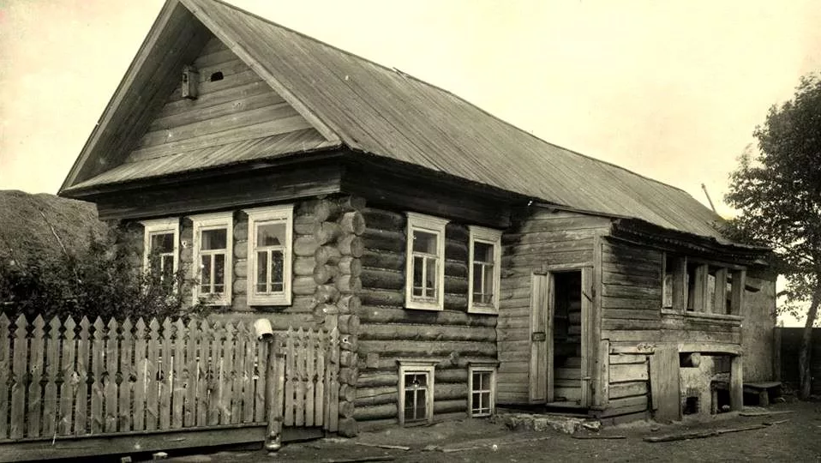

Slide 22
Все материалы взяты из свободных источников. Разрешается использовать и копировать.

